Slide 1
بنام خدا

Slide 2
چرا دور شدن قطب‌ها از محور موهومی باعث افزایش سرعت پاسخ می‌شود؟
سیستم‌های کنترل
تحلیل پاسخ زمانی
ارائه‌دهنده: محمد مهدی غفاری
استاد: استاد اردستانی

Slide 3
فهرست مطالب
قطب‌های غالب
6
صفحه s و مفهوم قطب
1
پهنای باند و سرعت
7
ارتباط قطب با پاسخ زمانی
2
مثال عددی
8
سیستم مرتبه اول
3
محدودیت‌ها و هزینه‌ها
9
سیستم مرتبه دوم و زمان نشست
4
جمع‌بندی
10
تفسیر هندسی در صفحه s
5
3
محمد مهدی غفاری | استاد اردستانی

Slide 4
مقدمه: صفحه s و قطب‌ها
◆ تابع تبدیل سیستم به‌صورت نسبت دو چندجمله‌ای در حوزه لاپلاس نوشته می‌شود.
◆ قطب‌ها ریشه‌های مخرج تابع تبدیل هستند و رفتار طبیعی سیستم را تعیین می‌کنند.
◆ هر قطب یک نقطه در صفحه مختلط s است: محور افقی σ (حقیقی) و محور عمودی jω (موهومی).
◆ محور موهومی مرز پایداری است: سمت چپ پایدار و سمت راست ناپایدار.
G(s) = N(s) / D(s)
D(s) = 0 → poles
s = −σ ± jω
4
محمد مهدی غفاری | استاد اردستانی

Slide 5
هر قطب، یک مُد در پاسخ زمانی
s = −σ ± jω_d ⟹ y(t) ∝ e^(−σt) · sin(ω_d t + φ)
◆ بخش حقیقی قطب (σ) نرخ میرایی پاسخ را مشخص می‌کند: پوش نمایی e^(−σt).
◆ بخش موهومی (ω_d) فقط فرکانس نوسان را تعیین می‌کند، نه سرعت میرا شدن را.
◆ فاصله قطب از محور موهومی دقیقاً همان σ است؛ پس هرچه قطب دورتر باشد، پاسخ گذرا سریع‌تر از بین می‌رود.
5
محمد مهدی غفاری | استاد اردستانی

Slide 6
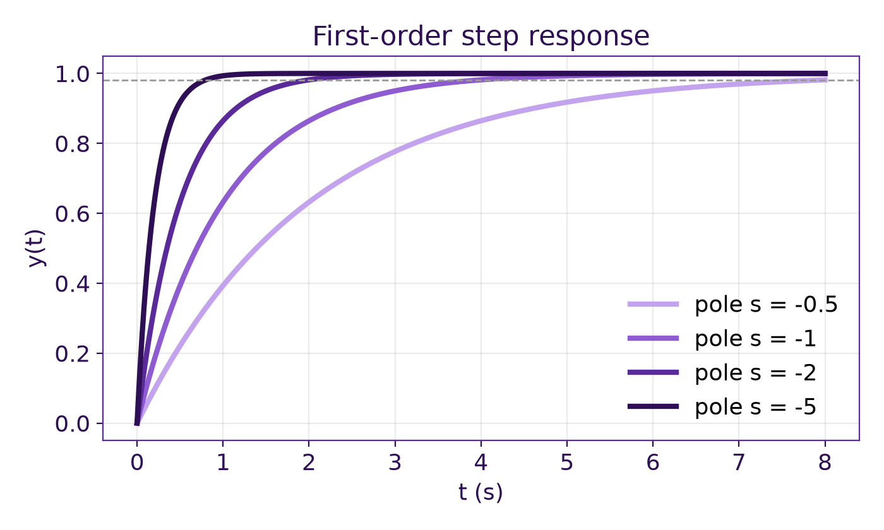
سیستم مرتبه اول
G(s) = a / (s + a)
pole: s = −a τ = 1/a
◆ ثابت زمانی τ = 1/a است؛ با افزایش a قطب به چپ می‌رود و τ کوچک می‌شود.
◆ زمان نشست ≈ 4/a و زمان صعود ≈ 2.2/a هر دو با دور شدن قطب کاهش می‌یابند.
6
محمد مهدی غفاری | استاد اردستانی

Slide 7
سیستم مرتبه دوم
G(s) = ω_n² / (s² + 2ζω_n s + ω_n²)
s = −ζω_n ± jω_n√(1−ζ²)
◆ فاصله قطب از محور موهومی برابر σ = ζω_n است.
T_s ≈ 4 / (ζω_n) = 4 / σ (2% criterion)
◆ زمان نشست مستقیماً با فاصله قطب از محور موهومی نسبت عکس دارد.
7
محمد مهدی غفاری | استاد اردستانی

Slide 8
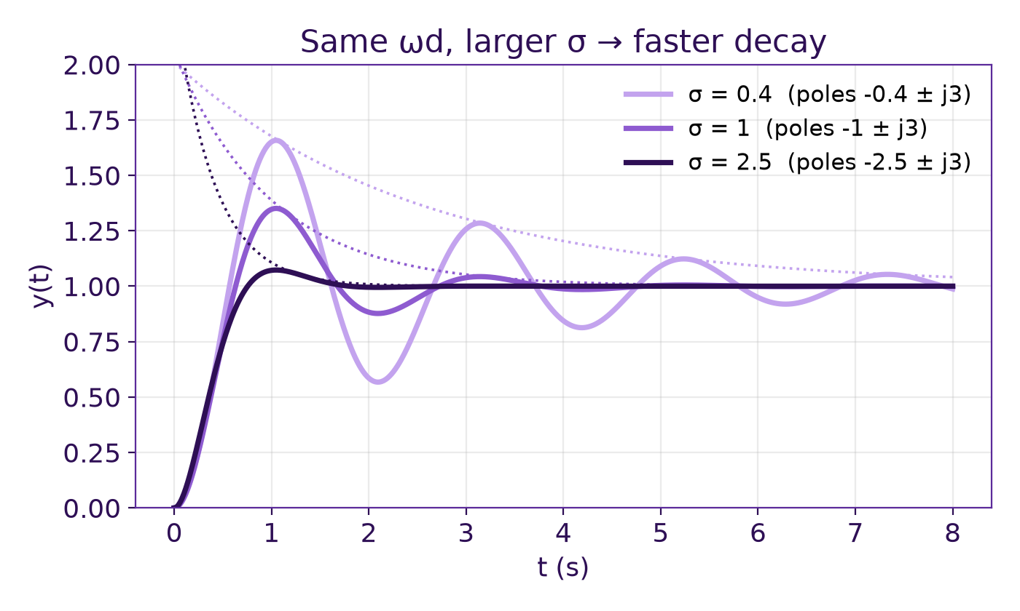
اثر σ بر پاسخ پله (ω_d ثابت)
◆ فرکانس نوسان در هر سه حالت یکسان است.
◆ خطوط نقطه‌چین پوش e^(−σt) هستند.
◆ با افزایش σ پوش سریع‌تر جمع می‌شود و پاسخ زودتر به مقدار نهایی می‌نشیند.
8
محمد مهدی غفاری | استاد اردستانی

Slide 9
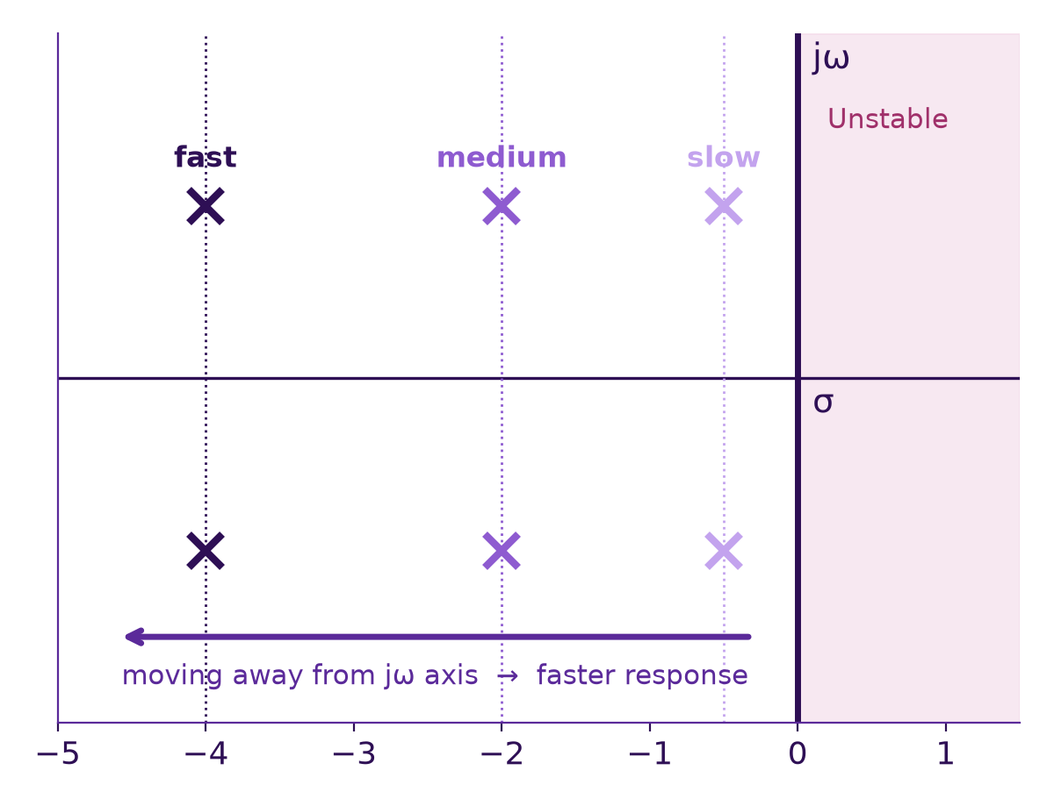
تفسیر هندسی در صفحه s
◆ خطوط عمودی σ ثابت، خطوط زمان نشست ثابت هستند.
◆ حرکت قطب به سمت چپ یعنی عبور به خطی با زمان نشست کمتر.
◆ نزدیک شدن قطب به محور jω یعنی میرایی کم، پاسخ کند و نزدیک شدن به ناپایداری.
9
محمد مهدی غفاری | استاد اردستانی

Slide 10
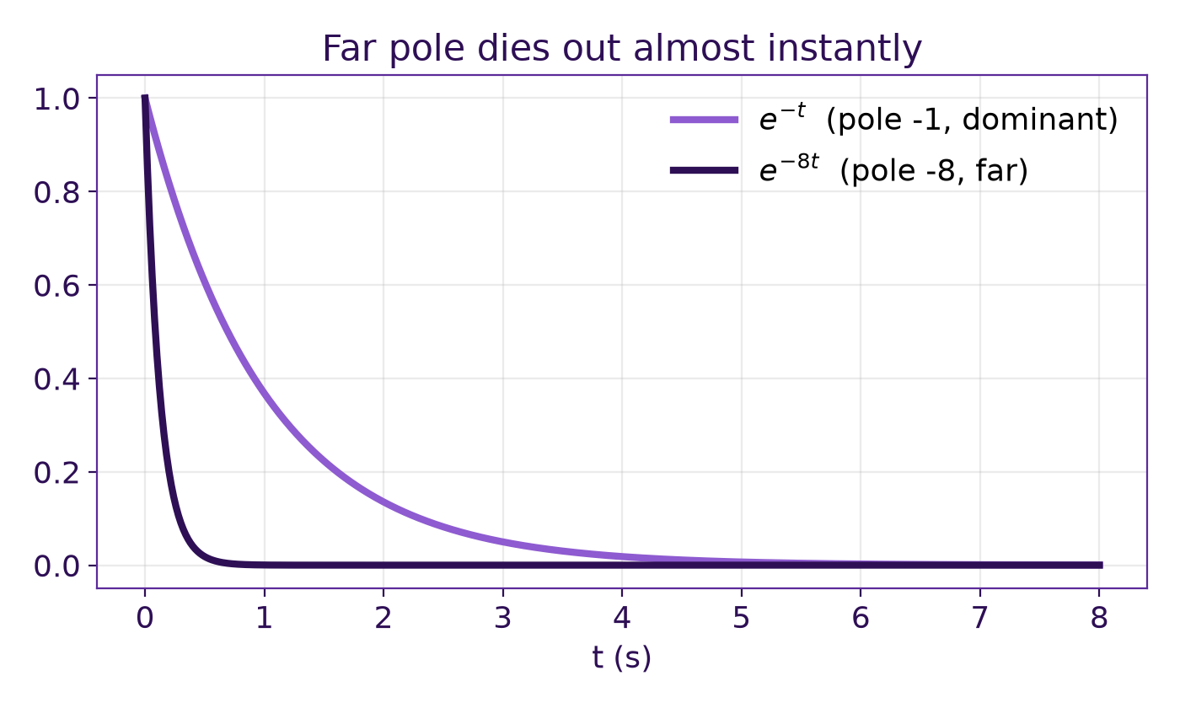
قطب‌های غالب
◆ قطب‌های نزدیک به محور موهومی کندترین مُدها را دارند و رفتار کلی را تعیین می‌کنند.
◆ قطبی که حدود ۵ برابر دورتر باشد تقریباً بلافاصله میرا می‌شود و قابل صرف‌نظر است.
◆ برای سریع‌تر کردن سیستم باید قطب‌های غالب را دور کرد.
10
محمد مهدی غفاری | استاد اردستانی

Slide 11
دیدگاه حوزه فرکانس: پهنای باند
first order: ω_BW = a t_r ≈ 2.2 / ω_BW
◆ دور شدن قطب از مبدأ و محور موهومی پهنای باند سیستم را افزایش می‌دهد.
◆ پهنای باند بیشتر یعنی سیستم می‌تواند تغییرات سریع‌تر ورودی را دنبال کند.
◆ رابطه معکوس پهنای باند و زمان صعود، همان نتیجه حوزه زمان را از دید فرکانسی تأیید می‌کند.
11
محمد مهدی غفاری | استاد اردستانی

Slide 12
مثال عددی
قطب | σ | τ = 1/σ | T_s ≈ 4/σ
s = −0.5 | 0.5 | 2 s | 8 s
s = −1 | 1 | 1 s | 4 s
s = −2 | 2 | 0.5 s | 2 s
s = −5 | 5 | 0.2 s | 0.8 s
با ۱۰ برابر دور شدن قطب از محور موهومی، زمان نشست ۱۰ برابر کوتاه‌تر می‌شود.
12
محمد مهدی غفاری | استاد اردستانی

Slide 13
محدودیت‌ها و هزینه‌ها
◆ تلاش کنترلی بزرگ‌تر: بهره بالاتر و احتمال اشباع عملگرها.
◆ حساسیت بیشتر به نویز اندازه‌گیری به دلیل پهنای باند بالاتر.
◆ تحریک دینامیک‌های مدل‌نشده و فرکانس‌بالا در سیستم واقعی.
◆ مصرف انرژی بیشتر و فشار مکانیکی روی تجهیزات.
◆ پس در طراحی، قطب‌ها را تا جایی دور می‌کنیم که مشخصات زمانی برآورده شوند، نه بیشتر.
13
محمد مهدی غفاری | استاد اردستانی

Slide 14
جمع‌بندی
فاصله قطب از محور موهومی = نرخ میرایی پاسخ گذرا
◆ پاسخ هر مُد با e^(−σt) میرا می‌شود؛ σ بزرگ‌تر یعنی میرایی سریع‌تر.
◆ زمان نشست و ثابت زمانی با σ نسبت عکس دارند.
◆ دور کردن قطب‌ها سرعت را بالا می‌برد اما هزینه آن تلاش کنترلی و حساسیت به نویز است.
14
محمد مهدی غفاری | استاد اردستانی

Slide 15
منابع
K. Ogata, Modern Control Engineering, 5th ed., Pearson.
N. S. Nise, Control Systems Engineering, 7th ed., Wiley.
R. C. Dorf, R. H. Bishop, Modern Control Systems, 13th ed., Pearson.
G. F. Franklin, J. D. Powell, A. Emami-Naeini, Feedback Control of Dynamic Systems, Pearson.
15
محمد مهدی غفاری | استاد اردستانی

Slide 16
با سپاس از توجه شما
محمد مهدی غفاری

